Slide 1
Nhóm 18: Xây dựng web nhạc
Nhiệm vụ 6
Trần Hoàng Dương – 2055010053
Đỗ Duy Hưng – 2055010131

Slide 2
01
02
Xây dựng giao diện (HTML, CSS, JS)
Hoàn thiện website (Kết nối CSDL)

Slide 3
01
Xây dựng giao diện

Slide 4
1. Xây dựng cấu trúc
Cấu trúc trang web được xây dựng gồm các thành phần:
Head: Bao gồm các thông tin như tiêu đề, link CSS, …
Content: Nơi hiển thị các nội dung của web
Footer: Hiển thị các thông tin của trang đó

Slide 5
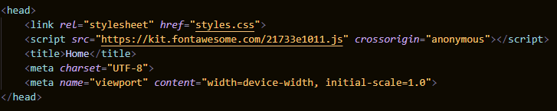
Head: Chứa link CSS, tiêu đề,…

Slide 6
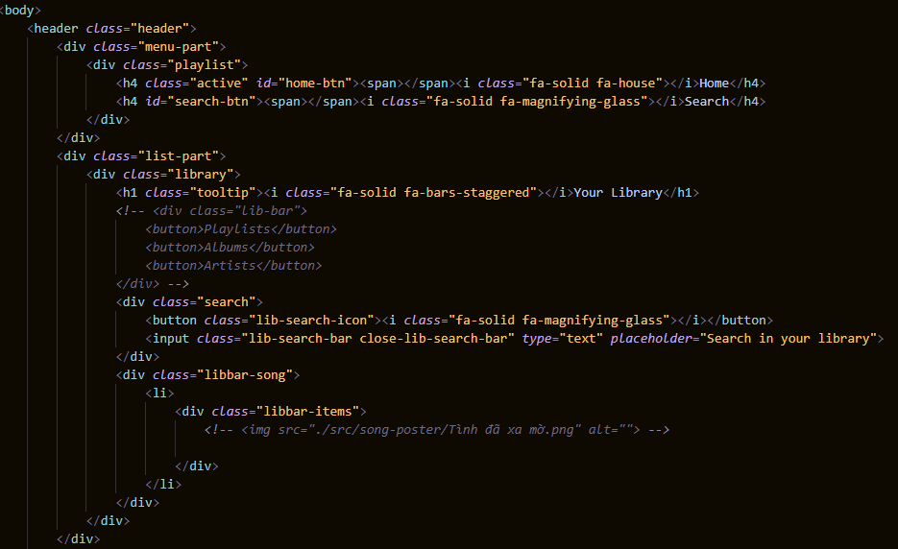
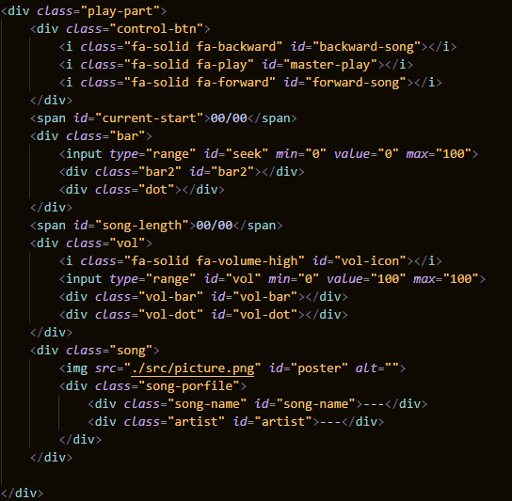
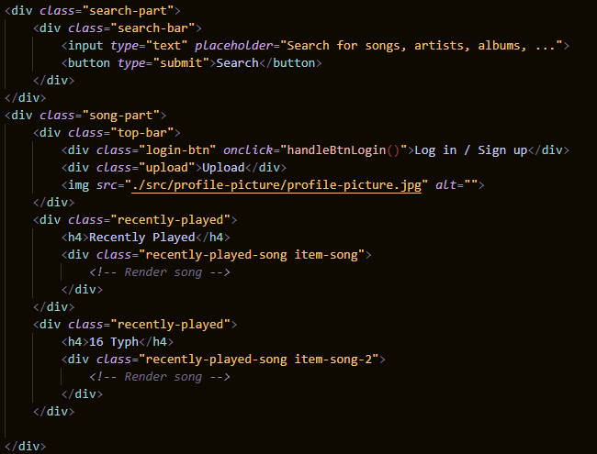
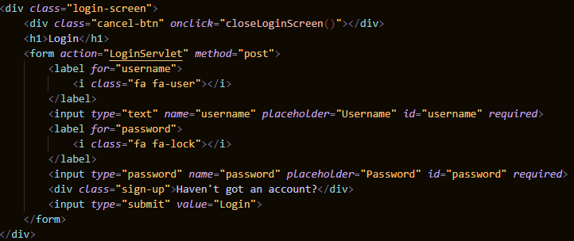
Content: Phần này ở trong body, hiển thị nội dung chính của trang web

Slide 7
Content: Phần này ở trong body, hiển thị nội dung chính của trang web

Slide 8
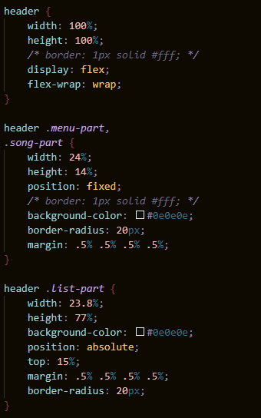
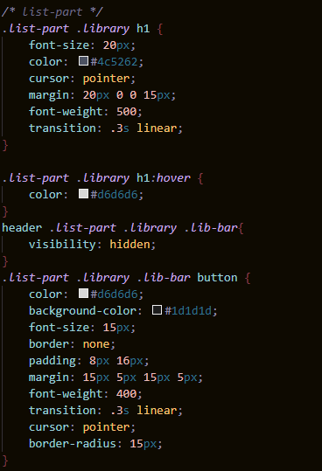
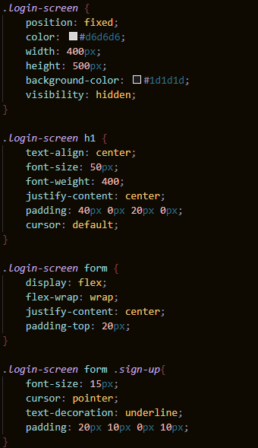
2. Tạo kiểu cho trang web bằng CSS
Việc thêm CSS cho trang web khiến trang web hấp dẫn và bắt mắt hơn.

Slide 9
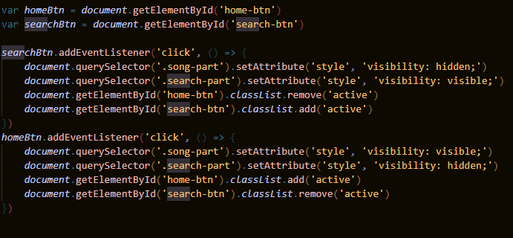
3. Xử lý sự kiện bằng JS
Việc thêm JS để xử lý sự kiện sẽ giúp trang web trở nên thuận tiện hơn trong việc sử dụng.
Ví dụ về ấn nút

Slide 10
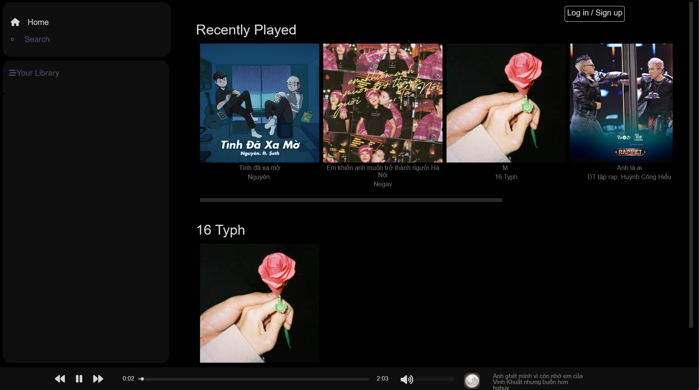
Demo giao diện của web page

Slide 11
02
Kết nối CSDL

Slide 12
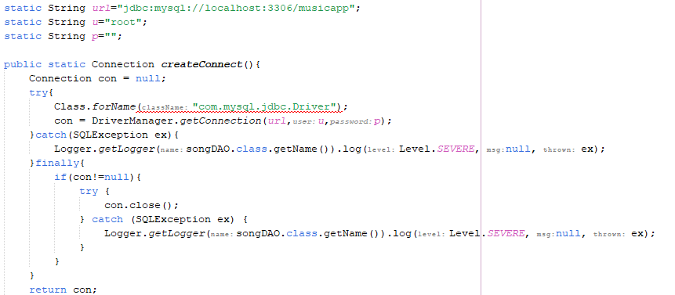
1. Kết nối CSDL
Kết nối CSDL bằng cách sử dụng JDBC

Slide 13
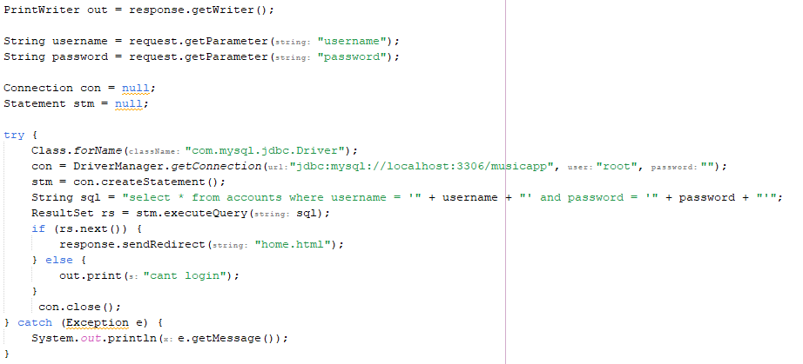
2. Cú pháp và phương thức truy cập vào CSDL

